Slide 1
小学校 体育科（運動領域）
〔第５学年及び第６学年〕
器械運動
「跳び箱運動」
【思考力、判断力、表現力等編】
学習時間の目安：約15分

Slide 2
かかえこみとび
つぎ か だい
次の課題はどこでしょう？
見付けた課題を学習カードに書こう。

Slide 3
かかえこみとび
課題例
・こしが高く上がらない。
・足がとび箱にふれてしまう。
・手のつき放しが弱い。
・とび箱の上で止まってしまう。
・片手がはなれて足がぬけてしまう。
・着地で手を着いてしまう。

Slide 4
しんしつ台上前転
次の課題はどこでしょう？
見付けた課題を学習カードに書こう。

Slide 5
しんしつ台上前転
課題例
・ふみきりの位置が遠い。
・とび箱のおくに手を着いてしまう。
・こしが高く上がらない。
・ひざをのばして回ることができない。
・おしりから着地してしまう。

Slide 6
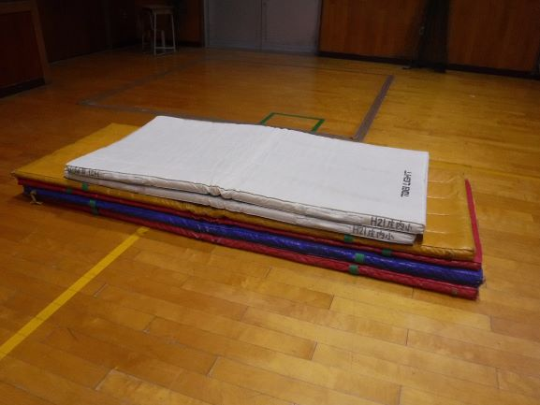
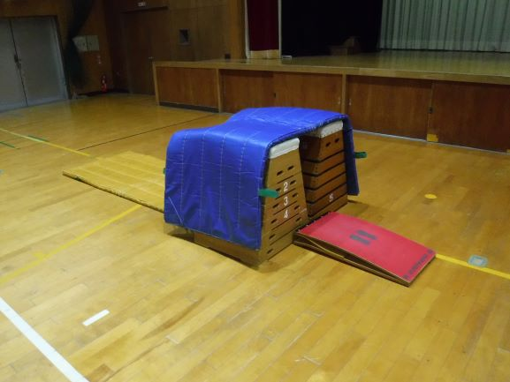
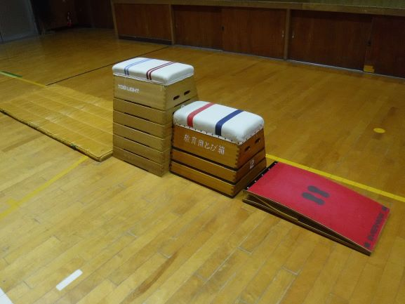
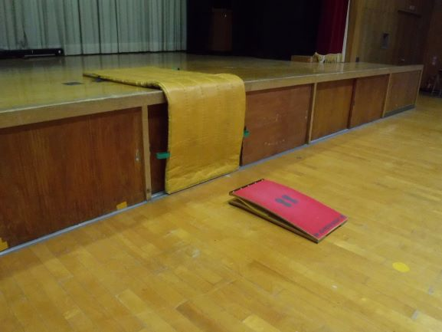
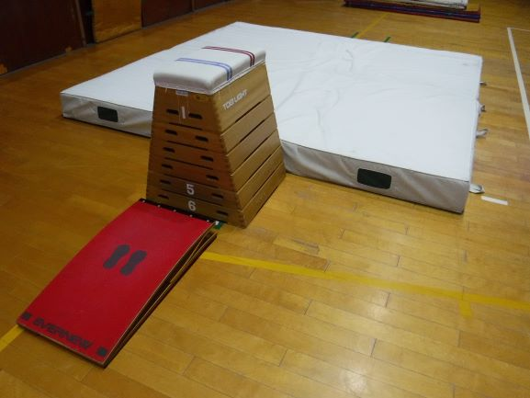
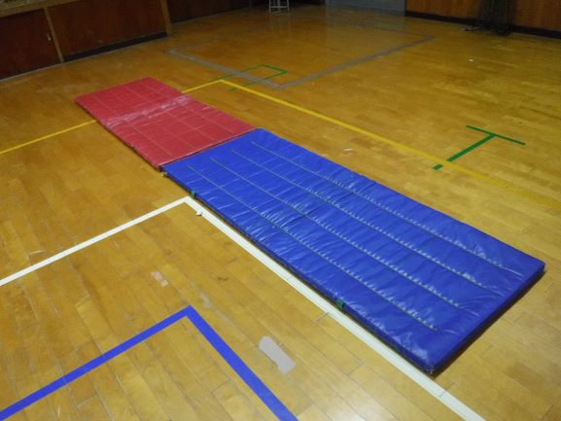
自分の課題に合った場所や順番を考えよう。
かかえこみとび
・選んだ場所の番号を、練習する順番に学習カードに書こう。
①
こしを高く上げる練習１
⑥
かた手をはなさない練習
④
手を強くつきはなす練習２
②
こしを高く上げる練習２
⑦
着地の練習
⑤
手を強くつきはなす練習３
③
手を強くつきはなす練習１

Slide 7
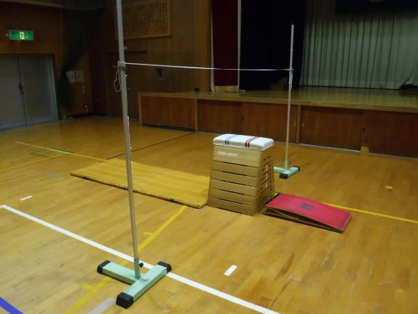
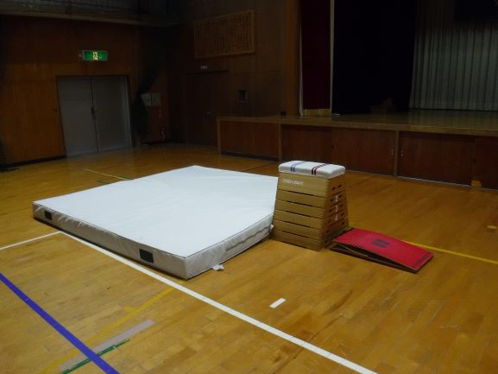
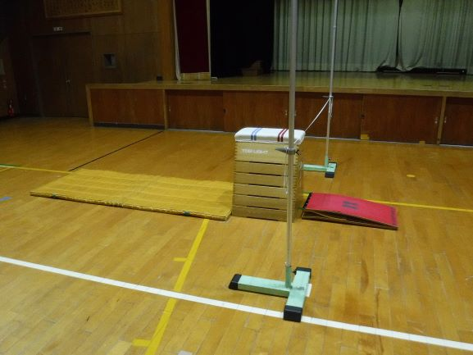
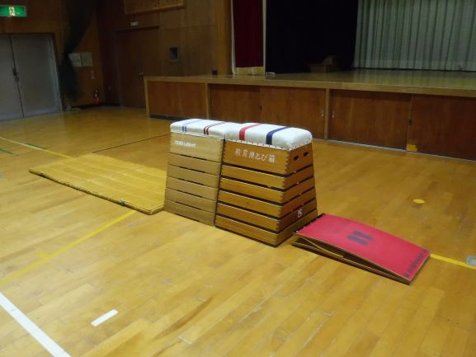
自分の課題に合った場所や順番を考えよう。
しんしつ台上前転
・選んだ場所の番号を、練習する順番に学習カードに書こう。
①
ふみきり位置の練習
⑥
ひざをのばして回る練習
④
こしを高く上げる練習２
②
おくに手をつく練習
⑦
着地の練習１
⑤
こしを高く上げる練習３
③
こしを高く上げる練習１
⑧
着地の練習２
※実際の授業でゴムを使う場合（ ⑤と⑥）、先生の指示をよく聞いて、安全に行いましょう。

Slide 8
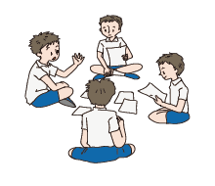
伝え合おう
ここで学んだことを生かして、学校では仲間と伝え合って学習を進めよう。
伝え合うと自分では見付けられない
課題が見付かるよ。

